Slide 1
MODELOS ÁGEIS II Lean, Kanban, Scrumban e XP
Prof. Raul Sidnei Wazlawick
UFSC-CTC-INE

Slide 2
Conteúdo
Lean
Kanban
Scrumban
XP – eXtreme Programming

Slide 3
Filosofia Lean
Eliminar o desperdício.
Amplificar a aprendizagem.
Decidir o mais tarde possível.
Entregar o mais rápido possível.
Empoderar a equipe.
Construir integridade.
Ver o todo.

Slide 4
Kanban
Processo contínuo, sem sprints
Número de tarefas limitado por coluna
Notes:
By Dr ian mitchell - Own work, CC BY-SA 2.5, https://commons.wikimedia.org/w/index.php?curid=20245783

Slide 5
Princípios fundamentais de Kanban
Comece com o que você faz agora.
Concordar em buscar mudanças evolucionárias.
Inicialmente, respeite os papeis, responsabilidades e cargos atuais.
Incentivar atos de liderança em todos os níveis.

Slide 6
Práticas Kanban
Visualizar o fluxo de trabalho.
Limitar a quantidade de trabalho em andamento.
Gerenciar e medir o fluxo.
Tornar as políticas do processo públicas.
Implementar loops de feedback.
Usar modelos para reconhecer oportunidades de melhoria.

Slide 7
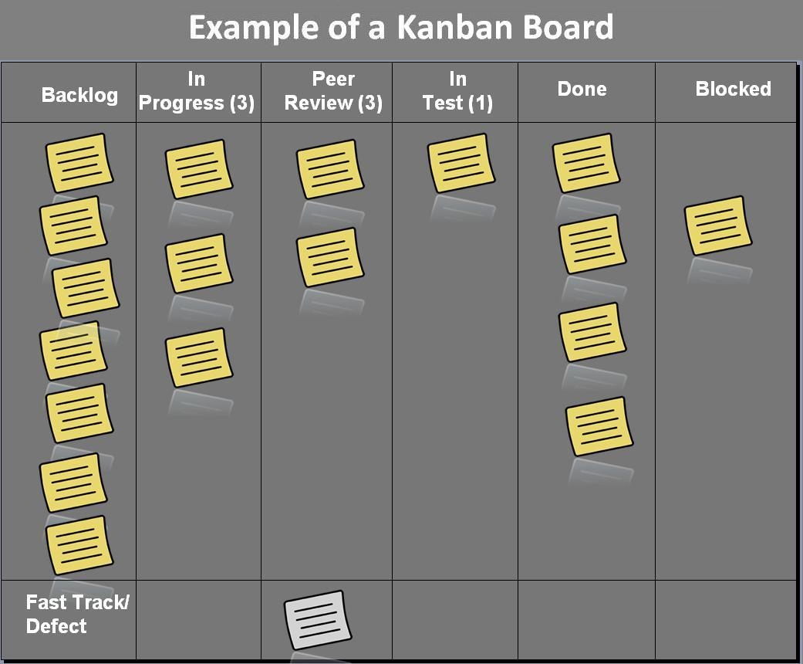
Quadro Kanban
Notes:
Dr ian mitchell - Own work, CC BY-SA 2.5, https://commons.wikimedia.org/w/index.php?curid=20245783

Slide 8
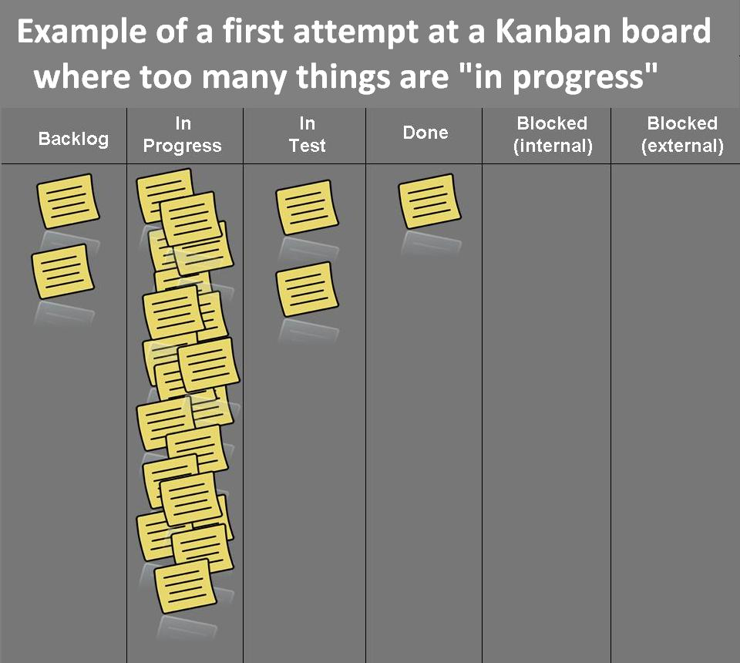
Notes:
By Dr ian mitchell - Own work, CC BY-SA 3.0, https://commons.wikimedia.org/w/index.php?curid=20678328

Slide 9
Itens dos cartões
Épicos
Histórias de Usuário
Tarefas

Slide 10
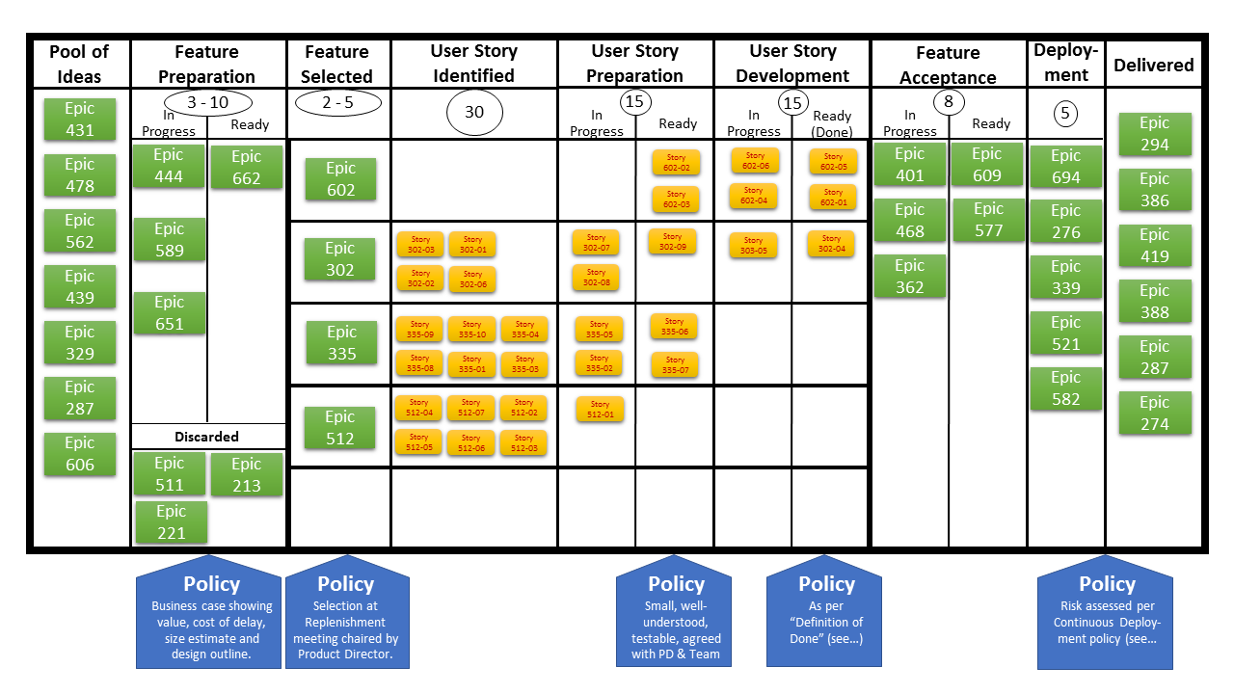
Notes:
By Andy Carmichael - Own work, CC BY-SA 4.0, https://commons.wikimedia.org/w/index.php?curid=55448101

Slide 11
Scrumban
Aspecto | Kanban | Scrum | Scrumban
Papeis | Não há | Product owner, Scrum master e development team | A equipe e quaisquer papeis que se façam necessários
Reuniões diárias | Não há | Daily meeting | Usadas para garantir o trabalho contínuo e reduzir o tempo de ociosidade dos membros da equipe
Review e retrospective | Não há | As duas reuniões são prescritas no final das sprints | Podem ser feitas na medida do necessário para aprimorar o conhecimento e o processo
Fluxo de trabalho | Contínuo | Sprints | Contínuo, mas iterações regidas por timeboxing podem ser usadas eventualmente
Artefatos | Quadro Kanban | Product backlog e sprint backlog | Quadro Kanban
Equipes | Não menciona | Equipes multifuncionais focadas em requisitos | Equipes podem ser especializadas tecnicamente
WIP | Controlada pelo estado do quadro Kanban | Controlada pelo conteúdo da sprint | Controlada pelo estado do quadro Kanban

Slide 12
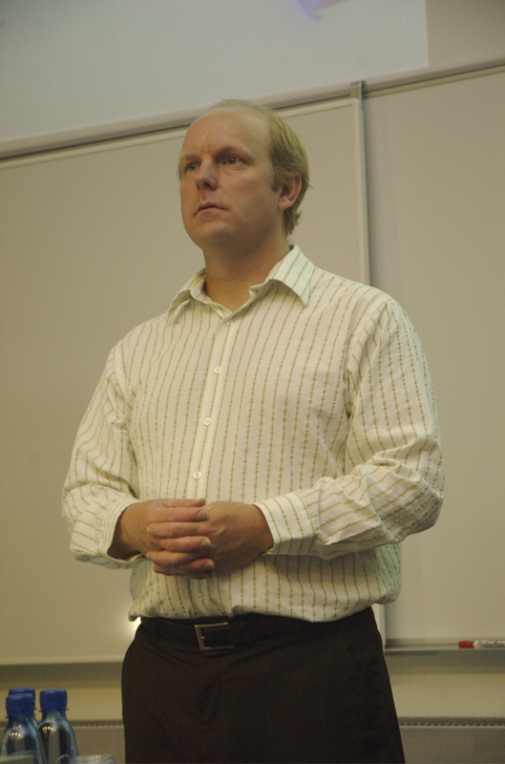
XP – eXtreme Programming
Kent Beck
Valores
Simplicidade
Respeito
Comunicação
Feedback
Coragem
Notes:
By Improve It - Flickr: Kent Beck no Workshop Mapping XP., CC BY-SA 2.0, https://commons.wikimedia.org/w/index.php?curid=2938419

Slide 13
Princípios XP
Feedback rápido.
Presumir simplicidade.
Mudanças incrementais.
Abraçar mudanças.
Trabalho de alta qualidade.

Slide 14
Práticas XP
Feedback:
jogo de planejamento
programação em pares
desenvolvimento dirigido por teste
equipe coesa
Processo contínuo:
integração contínua
entregas pequenas
excelência técnica
Compreensão compartilhada:
metáfora de sistema
padrões de codificação
design simples
posse coletiva do código
Bem-estar dos desenvolvedores:
ritmo sustentável

Slide 15

Jogo de planejamento
Planejamento de Entregas
Planejamento de Iteração
Exploração
Concordância
Direção
Notes:
By Biker Jun - https://www.flickr.com/photos/biker_jun/5630904038, CC BY-SA 2.0, https://commons.wikimedia.org/w/index.php?curid=74030806

Slide 16
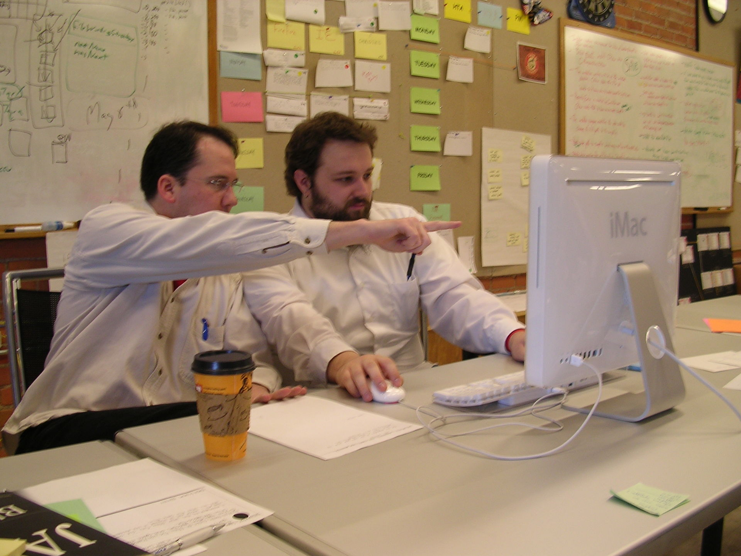
Programação em pares
Notes:
By Lisamarie Babik - Ted & IanUploaded by Edward, CC BY 2.0, https://commons.wikimedia.org/w/index.php?curid=9546406

Slide 17
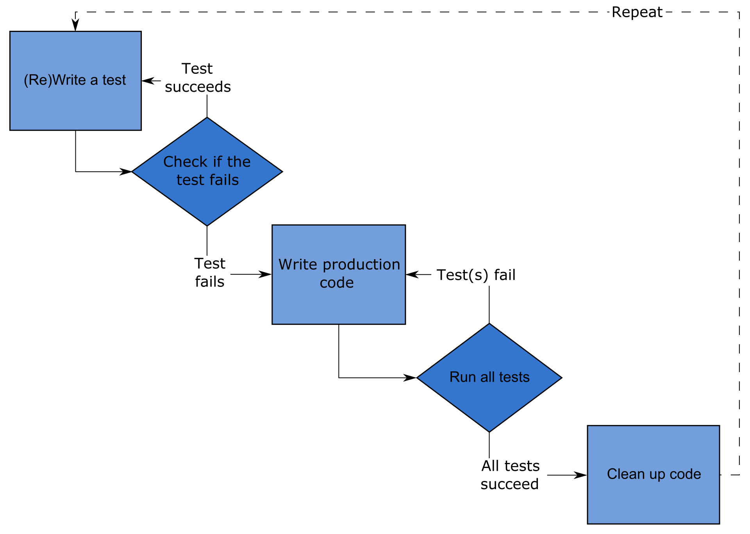
Desenvolvimento dirigido por teste

Slide 18

Equipe coesa
Notes:
By Rawpixel Ltd - Business people using their phones, CC BY 2.0, https://commons.wikimedia.org/w/index.php?curid=76020385

Slide 19
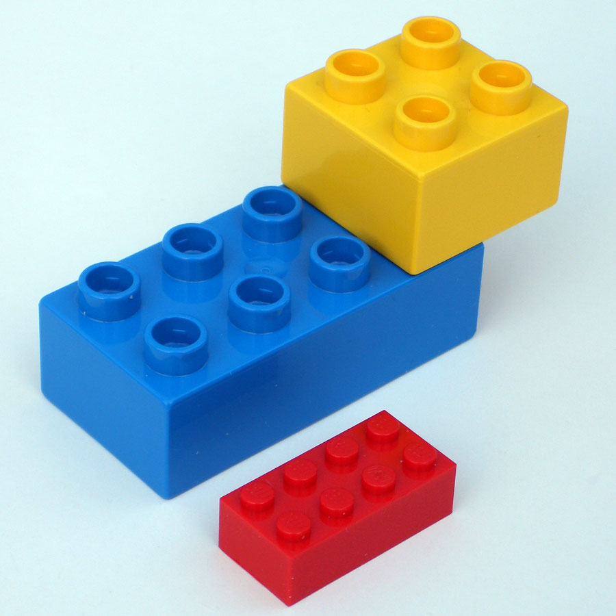
Integração contínua
Notes:
By Klasbricks at English Wikipedia - Transferred from en.wikipedia to Commons., Public Domain, https://commons.wikimedia.org/w/index.php?curid=2076678

Slide 20

Entregas pequenas
Notes:
By Mimooh - Own work, CC BY-SA 3.0, https://commons.wikimedia.org/w/index.php?curid=30409960

Slide 21
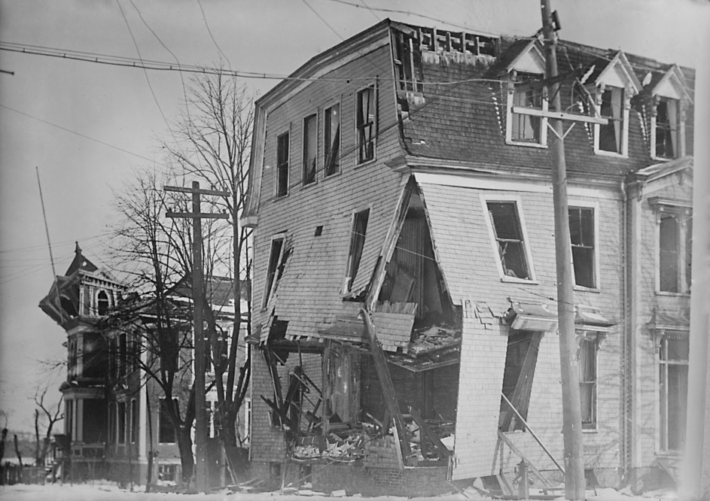
Excelência técnica
Notes:
By derivative work: — Mike.lifeguard | @en.wbHalifax_Explosion_Aftermath_LOC_1.jpg: Unknown - This image is available from the United States Library of Congress's Prints and Photographs divisionunder the digital ID ggbain.25894.This tag does not indicate the copyright status of the attached work. A normal copyright tag is still required. See Commons:Licensing for more information., Public Domain, https://commons.wikimedia.org/w/index.php?curid=5751279

Slide 22

Metáfora de sistema
Notes:
By David Whelan - https://www.flickr.com/photos/davidpwhelan/23018136795/, CC0, https://commons.wikimedia.org/w/index.php?curid=58019067

Slide 23
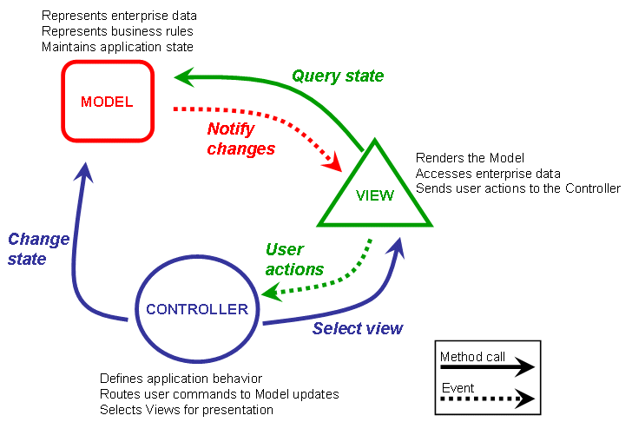
Padrões de codificação
Notes:
By The original uploader was NilsNeugier at German Wikipedia. - Modifiziert nach http://www.oracle.com/technology/sample_code/tutorials/vsm1.3/patterns/concepts.htm, Public Domain, https://commons.wikimedia.org/w/index.php?curid=13724104

Slide 24
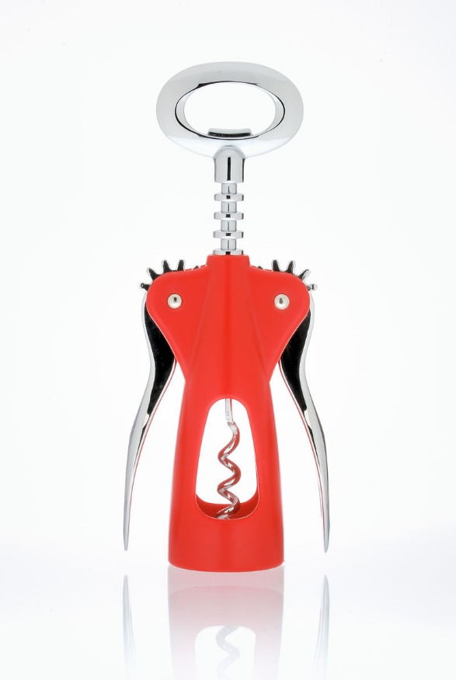
Design simples
Notes:
By Kyle May - originally posted to Flickr as Cork Screw Red, CC BY 2.0, https://commons.wikimedia.org/w/index.php?curid=5235621

Slide 25

Posse coletiva do código
Notes:
By Pambelle12 - Own work, CC BY-SA 4.0, https://commons.wikimedia.org/w/index.php?curid=76797179

Slide 26
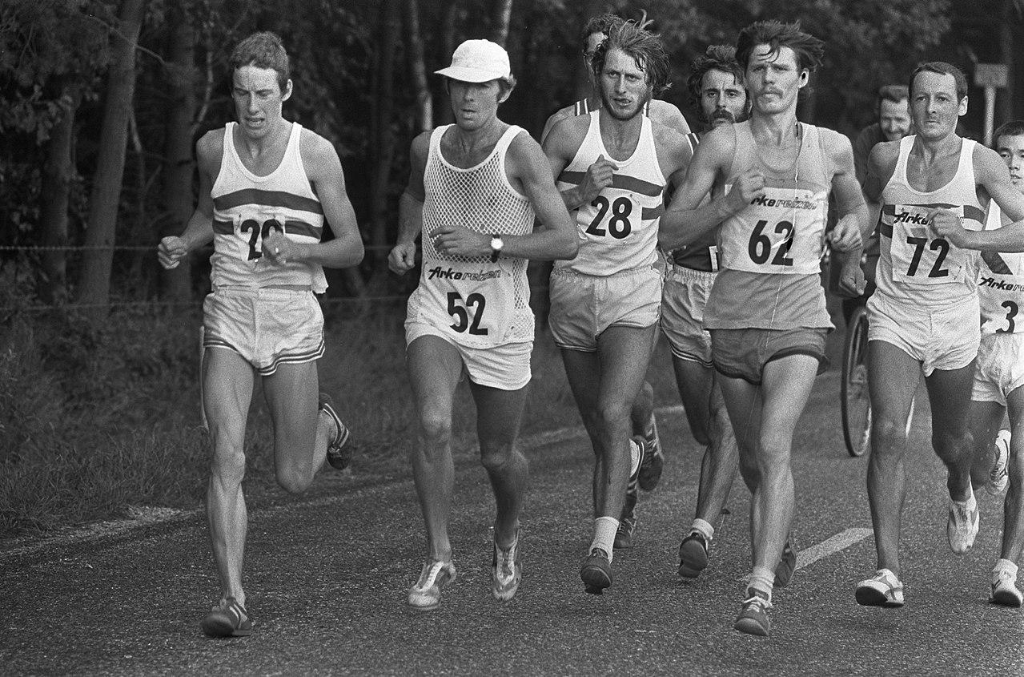
Ritmo sustentável
Notes:
By Hans Peters / Anefo - http://proxy.handle.net/10648/abcd7be4-d0b4-102d-bcf8-003048976d84, CC0, https://commons.wikimedia.org/w/index.php?curid=65729257

Slide 27
Regras de engajamento
Uma equipe XP consiste em um grupo de pessoas que se reúne para desenvolver um produto de software.
O cliente deve definir e continuamente ajustar os objetivos e prioridades, baseando-se em informações fornecidas pelos desenvolvedores e outros participantes.
O cliente está sempre disponível e fornece informações sob demanda para ajudar os desenvolvedores a formar estimativas ou fornecer os produtos necessários.
Em qualquer momento, qualquer membro da equipe deve ser capaz de mensurar o progresso da equipe na direção dos objetivos do cliente.
A equipe deve atuar como uma rede social efetiva, o que significa que deve haver comunicação honesta que leva à aprendizagem contínua, grau mínimo de separação entre o que é necessário para que a equipe faça progresso e as pessoas ou recursos que podem atender essas necessidades e alinhamento de autoridade e responsabilidade.
Timeboxing é usado para identificar segmentos de esforço de desenvolvimento e cada segmento não deve durar mais de um mês.

Slide 28
Regras de funcionamento
O trabalho produzido deve ser continuamente validado pelo teste.
Escreva os testes de unidade antes do código, programe em pares e refatore o código para atender aos padrões de codificação.
Todo o código escrito para uso potencial no produto deve passar em todos os testes de unidade.
A posse do código é coletiva.

Slide 29
Regras de planejamento
Escrever histórias de usuário.
O planejamento de entregas cria o cronograma de entregas.
Faça entregas pequenas frequentes.
O projeto é dividido em iterações.
O planejamento da iteração inicia cada iteração.

Slide 30
Regras de gerenciamento
Dê à equipe um espaço de trabalho aberto e dedicado.
Defina uma jornada sustentável.
Inicie cada dia com uma reunião em pé.
A velocidade do projeto é medida.
Mova as pessoas.
Conserte XP quando for inadequado.

Slide 31
Regras de design
Adote a simplicidade:
Testabilidade.
Browseabilidade.
Compreensibilidade e explicabilidade.
Escolha uma metáfora de sistema.
Use cartões CRC durante reuniões de projeto.
Crie spikes para reduzir riscos.
Nenhuma funcionalidade é adicionada antes da hora.
Use refatoração sempre e onde for possível.

Slide 32
Regras de codificação
O cliente está sempre disponível.
O código deve ser escrito de acordo com padrões aceitos.
Escreva o teste de unidade primeiro.
Todo código é produzido por pares.
Só um par faz integração de código de cada vez.
Integração deve ser frequente.
Defina um computador exclusivo para integração.
A posse do código deve ser coletiva.

Slide 33
Regras de teste
Todo código deve ter testes de unidade.
Todo código deve passar pelos testes de unidade antes de ser entregue.
Quando um erro de funcionalidade é encontrado, testes de aceitação são criados.
Testes de aceitação são executados com frequência e os resultados são publicados.

